Slide 1
ΔΙΑΣΗΜΑ ΦΑΓΗΤΑ ΤΗΣ ΙΑΠΩΝΙΑΣ
ΑΓΓΕΛΙΚΗ ΕΓΓΛΕΖΑΚΗ

Slide 2
ΓΕΩΓΡΑΦΙΚΕΣ ΠΛΗΡΟΦΟΡΙΕΣ
Η Ιαπωνία είναι νησιωτική χώρα της Ανατολικής Ασίας. Εκτείνεται σε μεγάλο μέρος του Ιαπωνικού Αρχιπελάγους, στον βορειοδυτικό Ειρηνικό ωκεανό και κατά μήκος των ακτών της Ρωσίας και της Κορέας. Έχει πληθυσμό 125.570.000 κατοίκους και πρωτεύουσα της είναι το Τόκιο.

Slide 3
ΙΑΠΩΝΙΚΗ ΚΟΥΖΙΝΑ
Η ιαπωνική κουζίνα περιλαμβάνει τα τοπικά και παραδοσιακά τρόφιμα της Ιαπωνίας τα οποία έχουν αναπτυχθεί μέσα από αιώνες πολιτικών, οικονομικών και κοινωνικών αλλαγών. Η παραδοσιακή κουζίνα της Ιαπωνίας βασίζεται στο ρύζι με σούπα και άλλα πιάτα. Τα συνοδευτικά πιάτα αποτελούνται συχνά από ψάρια, τουρσί και λαχανικά μαγειρεμένα σε ζωμό. Εκτός από το ρύζι, τα βασικά τρόφιμα περιλαμβάνουν ζυμαρικά, όπως το soba.

Slide 4
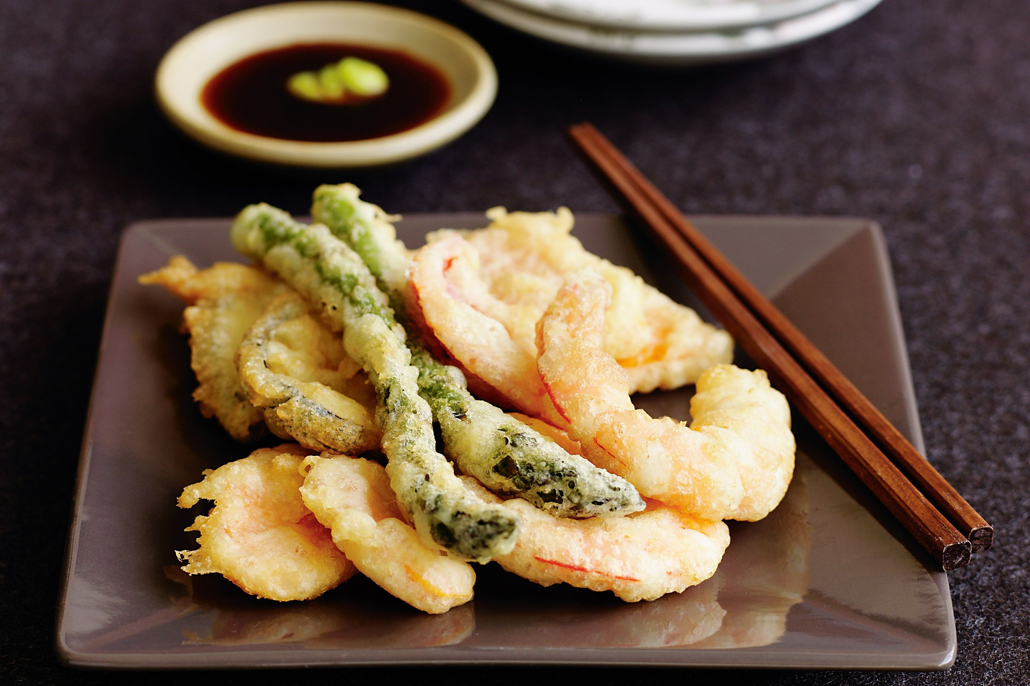
TEMPURA
Η tempura έφτασε στην Ιαπωνία από τους Πορτογάλους τον 16ο αιώνα . Πρόκειται για ένα τηγανισμένου είδος φαγητού σε μεγάλη ποσότητα λαδιού και σε πολύ υψηλή θερμοκρασία, συνήθως με λαχανικά ή θαλασσινά. Ο χυλός της φτιάχνεται με μαλακό αλεύρι σίτου και νερό αλλά σε μερικές περιπτώσεις μπορούν να προστεθούν κι άλλα υλικά όπως λάδι ή μπαχαρικά.

Slide 5
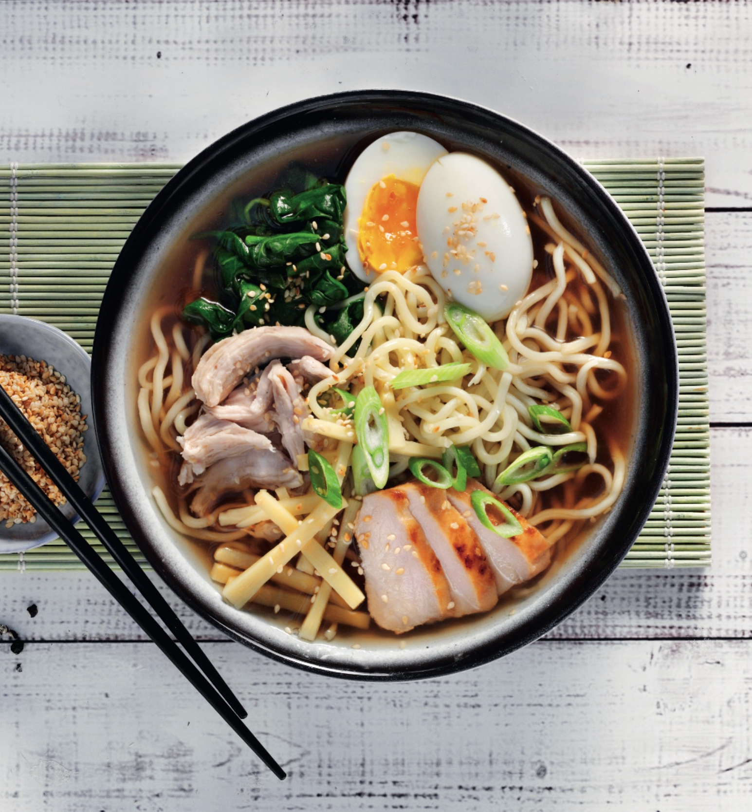
RAMEN
H παραδοσιακή ιαπωνική σούπα με βάση το ζωμό κρέατος, σερβίρεται με noodles και περιλαμβάνει διάφορες γαρνιτούρες όπως αυγά, λαχανικά και κρέας. Συναντάται σε διάφορες εκδοχές και παραλλαγές, αναλόγως από πιο μέρος της Ιαπωνίας προέρχεται η συνταγή.To πιο φημισμένο για τα ramen του μέρος της Ιαπωνίας είναι το Sapporo.

Slide 6
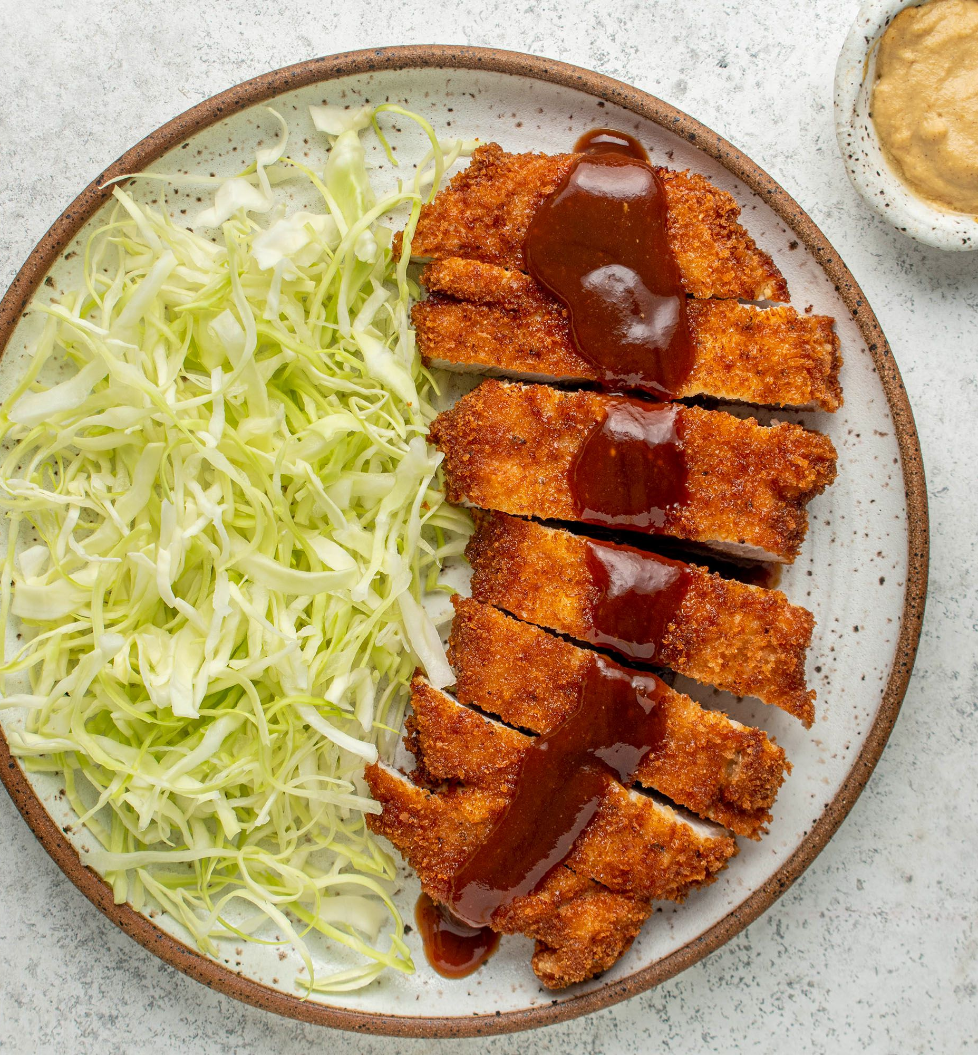
TONKATSU
Tο tonkatsu είναι μια χοιρινή κοτολέτα βυθισμένη σε αλεύρι, αυγό και τρίμματα ψωμιού, τηγανισμένη μέχρι να γίνει όσο τραγανή επιθυμείτε. Το tonkatsu σερβίρεται με διάφορα συνοδευτικά, ενώ μπορείτε να το παραγγείλετε σβησμένο με κάρυ ή απλά φρέσκο από τη φριτέζα. Οι περισσότερες μερίδες tonkatsu σερβίρονται με σπιτική σάλτσα tonkatsu, τεμαχισμένο λάχανο και ιαπωνικό ρύζι.

Slide 7
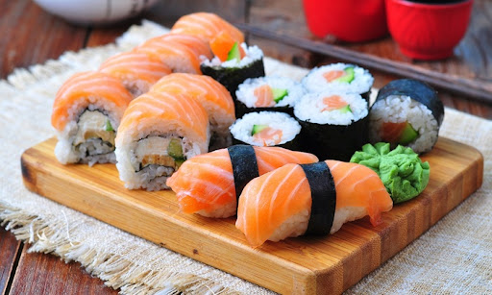
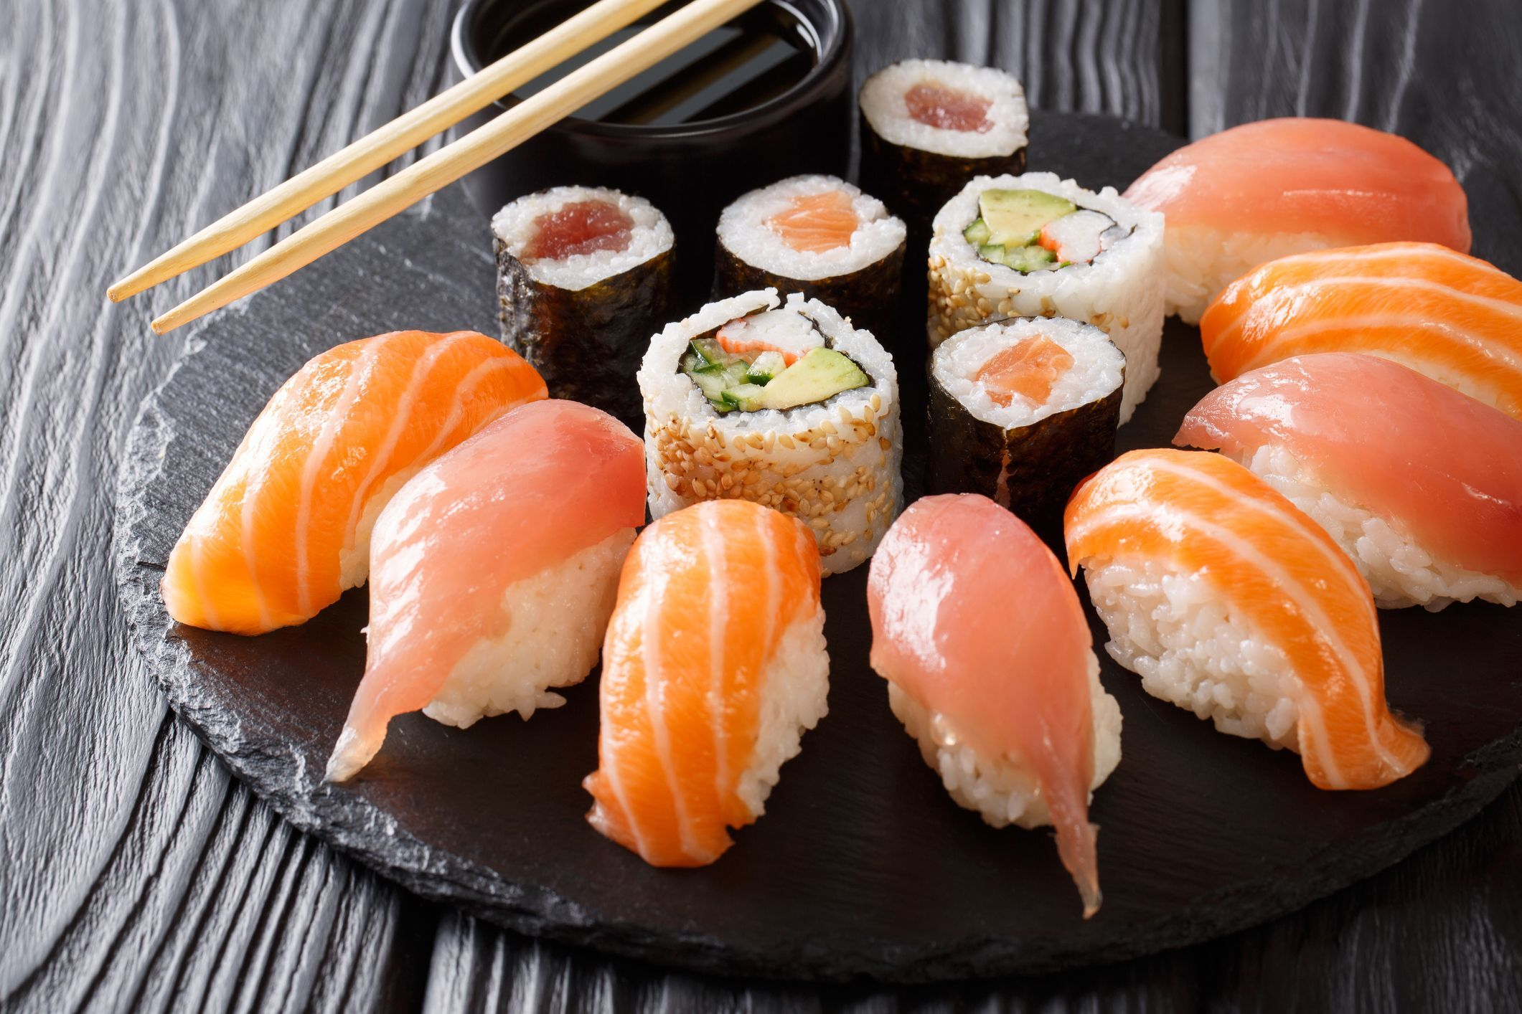
SUSHI
Το sushi είναι παραδοσιακό φαγητό και έχει ως βάση το ξιδάτο ρύζι, το οποίο συνδυάζεται με άλλα υλικά, που αποκαλούνται νέτα. Το κρέας χωρίς το ρύζι λέγεται σασίμι. Το σασίμι είναι κυρίως από κρέας τόνου και σολομού. Το sushi σερβίρεται σχεδόν πάντα με σάλτσα σόγιας, γουασάμπι και τζίντζερ.

